Slide 1


人工智能与计算科学A：课程4
空天信息学域 陈炳志 副教授/博导

Slide 2


课程1：经典卷积神经网络
Notes:
重点讲解关于卷积神经网络基础知识，包括卷积层、池化层、激活层、全连接层等组件的功能与作用，并探讨卷积神经网络分层表达的思想与作用

Slide 3
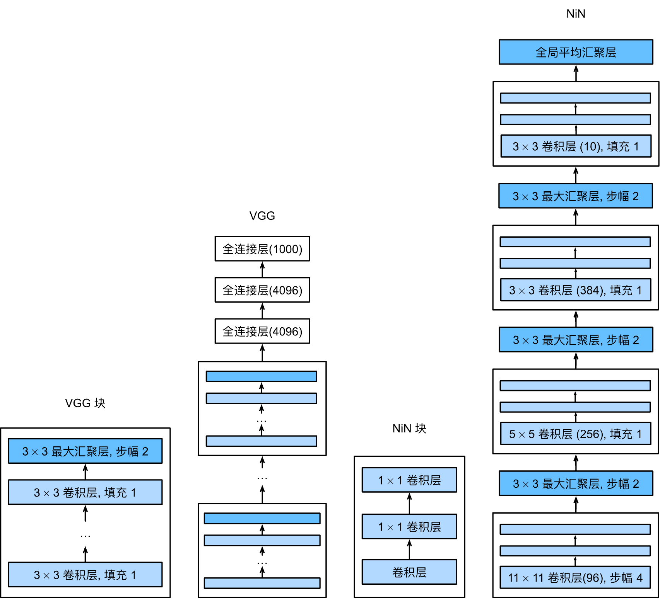
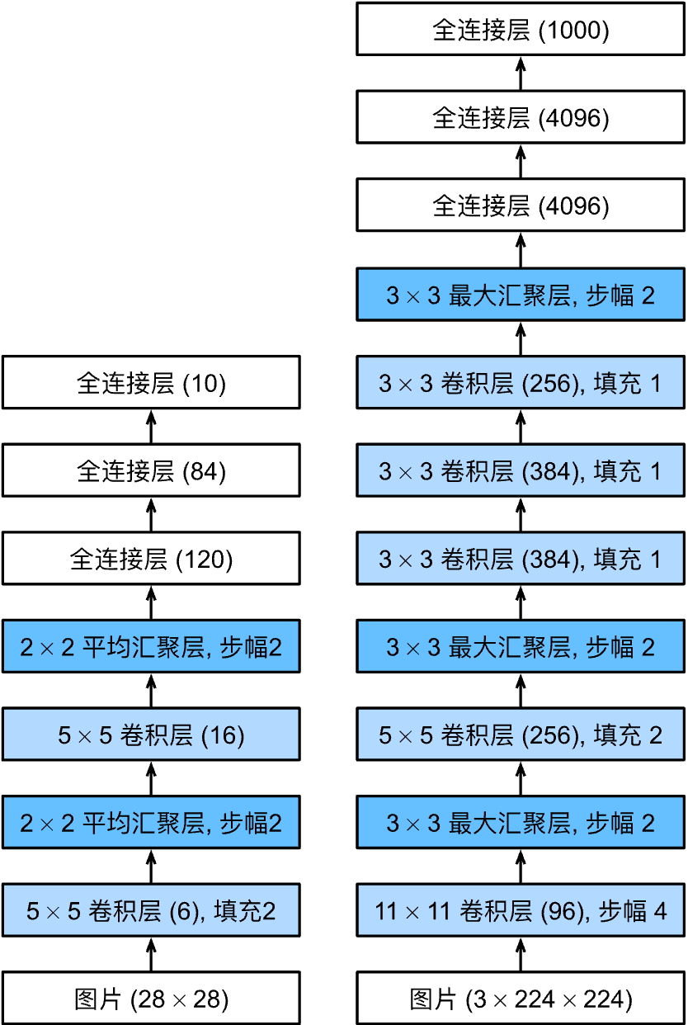
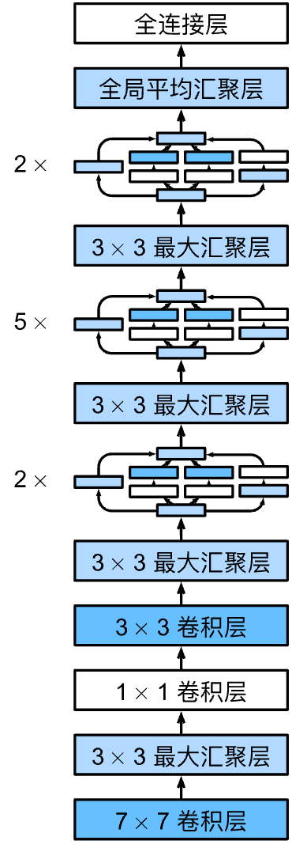
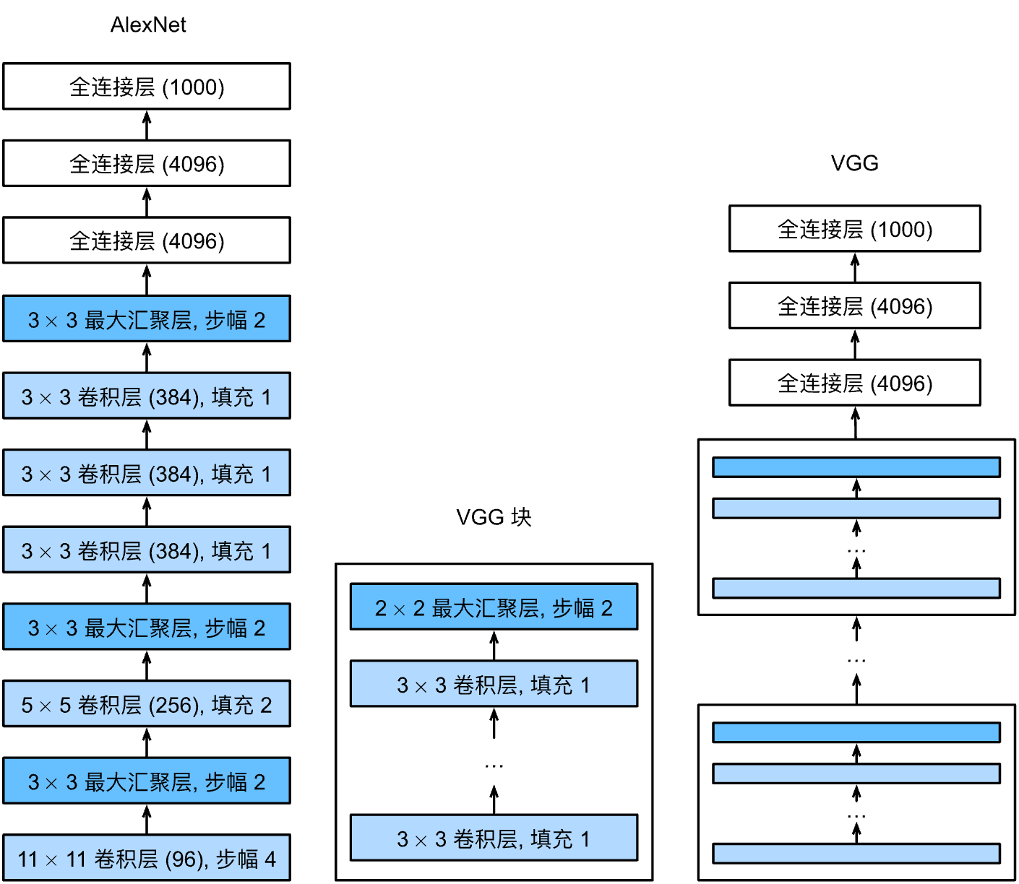
早期卷积神经网络
第一个深层卷积神经网络
在较少的卷积层数条件下的各类尝试！！
多路径融合
第一个卷积神经网络
采用最大池化层进行空间下采样
利用全局平局池化层替代全连接层
LeNet
AlexNet
VGG
NIN
Google
Notes:
LeNet-5采用了Sigmoid激活函数
与LeNet-5不同，AlexNet使用了ReLU激活函数，显著加速了训练过程，并有效避免了梯度消失问题
VGGNet的一个显著特点是它统一了卷积核的大小（3x3卷积核），与AlexNet中大小不一的卷积核不同
NIN将全连接层替换成了全局平均池化（Global Average Pooling, GAP）和1x1卷积层的组合
GoogleNet的网络层次很深（最多22层），并且在设计上没有使用全连接层，而是通过全局平均池化来替代最后的全连接层，从而减少了参数数量
早期卷积神经网络通过局部感知、权值共享和层次化特征提取奠定了视觉任务的基础框架，其技术特点体现了“轻量设计”与“工程突破”的平衡。尽管受限于时代条件，但其核心思想（如卷积、池化、ReLU）仍是现代深度学习的基石，并为后续模型优化（如残差学习、注意力机制）提供了方向性启

Slide 4
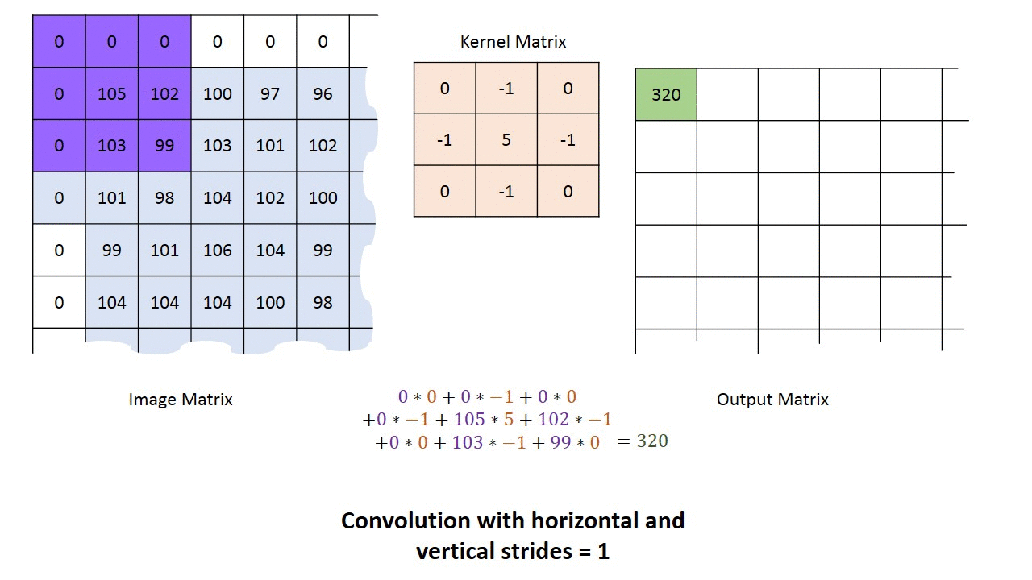
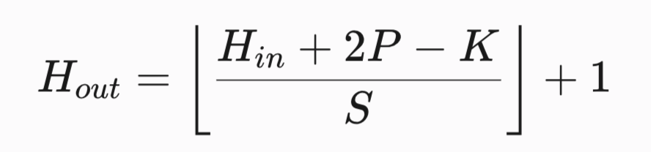
卷积层-参数设置
定义卷积层：输入3通道，输出64通道，3x3核，步长1，填充1
nn.Conv2d(in_channels=3, out_channels=64, kernel_size=3, stride=1, padding=1)
输入通道数（Channel）​：如RGB图像为3。
​输出通道数（Cout​）​：决定提取的特征种类数量。
​核尺寸（K）​：常见3×3、5×5。
​步长（Stride, S）​：核滑动间隔（控制输出尺寸）。
​填充（Padding, P）​：边缘补零，保持输出尺寸不变
Padding（填充）​​ 的主要目的是解决卷积操作导致的图像尺寸缩小和边缘信息丢失问题。
【同理可计算宽度】
Notes:
# 定义卷积层：输入3通道，输出64通道，3x3核，步长1，填充1 conv = nn.Conv2d(in_channels=3, out_channels=64, kernel_size=3, stride=1, padding=1)
Padding（填充）​​ 的主要目的是解决卷积操作导致的图像尺寸缩小和边缘信息丢失问题。
核心作用：平衡特征图尺寸、保护边缘信息、支持深层网络设计。

Slide 5
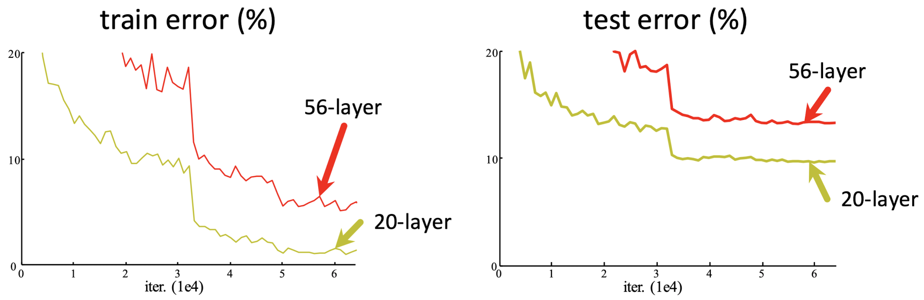

深度瓶颈
深度瓶颈：理论上，网络越深表达能力越强，增加网络层数后，网络可以进行更加复杂的特征模式的提取，当模型更深时可以取得更好的结果。尤其是当网络的深度增加时，网络容易出现梯度消失、梯度爆炸、信息丢失与变形等问题，从而造成性能的瓶颈。
梯度消失
梯度爆炸
信息丢失
梯度消失/爆炸：梯度消失和梯度爆炸原因在于反向传播训练法则，随着网络层数的增加，反向传播中梯度信息会逐层传递，导致当前层与后续层的学习速率出现较大的差距。
信息丢失与变形：随着网络深度的增加，特征会随着层层传递而变得越来越抽象。深层网络会由于特征空间的变换而无法有效保持输入数据的原始信息，从而影响网络的整体表现
Notes:
• 随着网络深度的增加，模型的表达能力变强，可能会学习到训练数据中的噪声，导致过拟合。尤其是当训练数据有限时，深层网络容易记住训练集的细节，而不具备较好的泛化能力。
随着网络的层数增加，模型变得更加复杂，训练变得更加困难。即使是通过反向传播算法来更新权重，深层网络也可能会面临梯度传递困难、优化过程慢等问题。

Slide 6
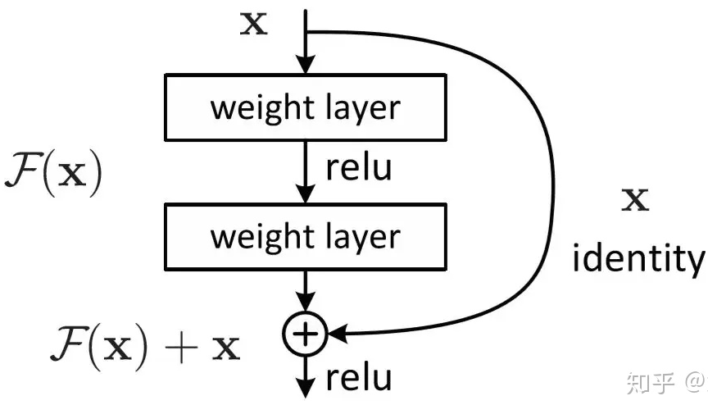
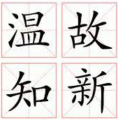
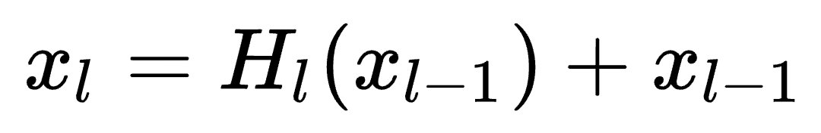
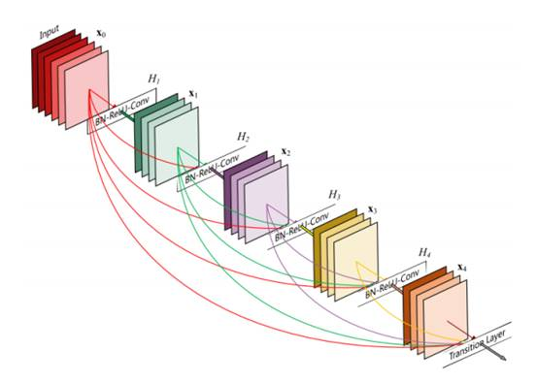
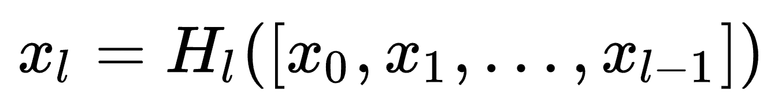
跳跃连接 Skip Connection
Skip Connection：跳跃连接的核心思想是通过跨层直接传递信息，解决深度神经网络中的梯度消失/梯度爆炸和信息丢失问题，同时增强模型的信息流动能力与训练稳定性。
残差连接： ResNet
vs.
密集连接： DenseNet
减小梯度消失/爆炸
加强深浅层信息传递
打破网络的对称性
Notes:
DenseNet通过密集连接实现特征复用，通过过渡层压缩控制计算复杂度
为了控制计算复杂度和特征图数量，DenseNet在每个Dense Block后插入过渡层，压缩通道维度：
​**(1) 过渡层结构**：
​1×1卷积：压缩通道数（通常减少为输入通道数的一半）。
​2×2平均池化：空间下采样（尺寸减半）

Slide 7
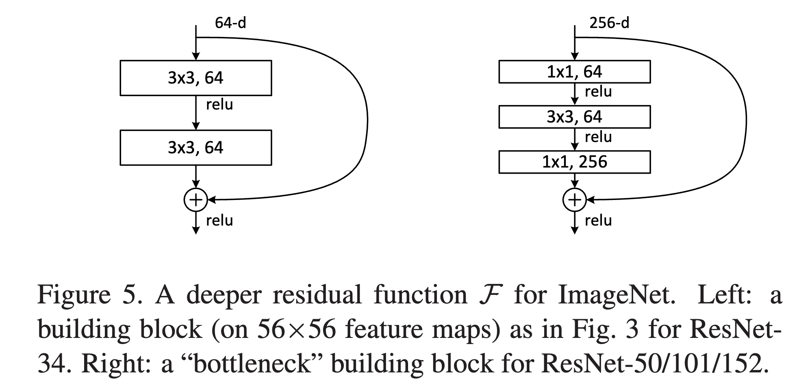
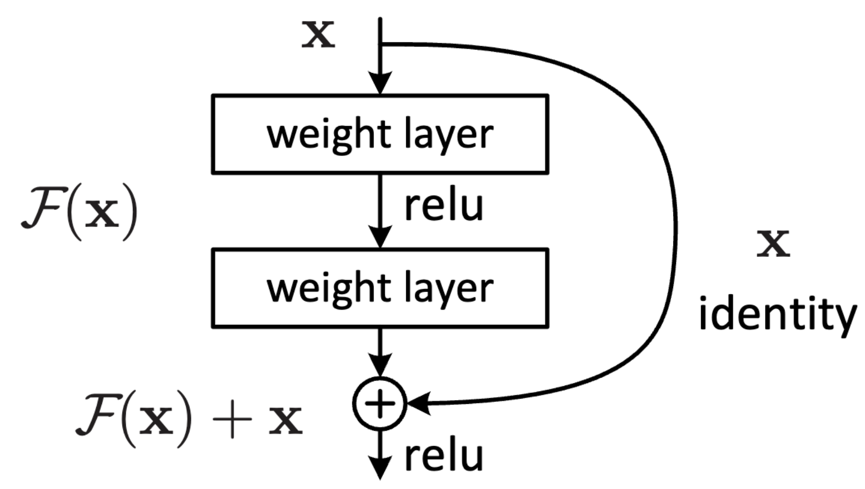
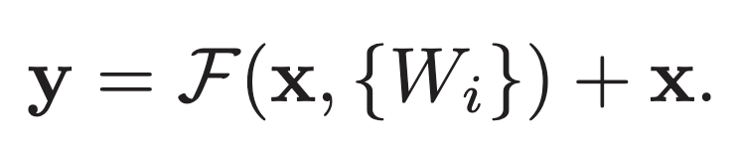
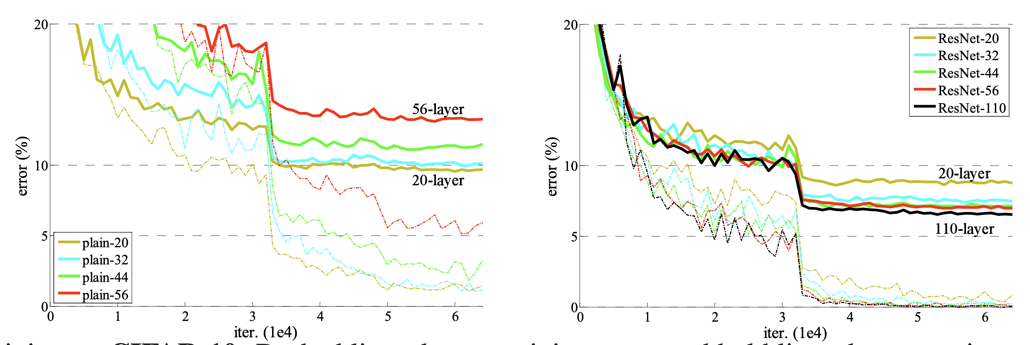
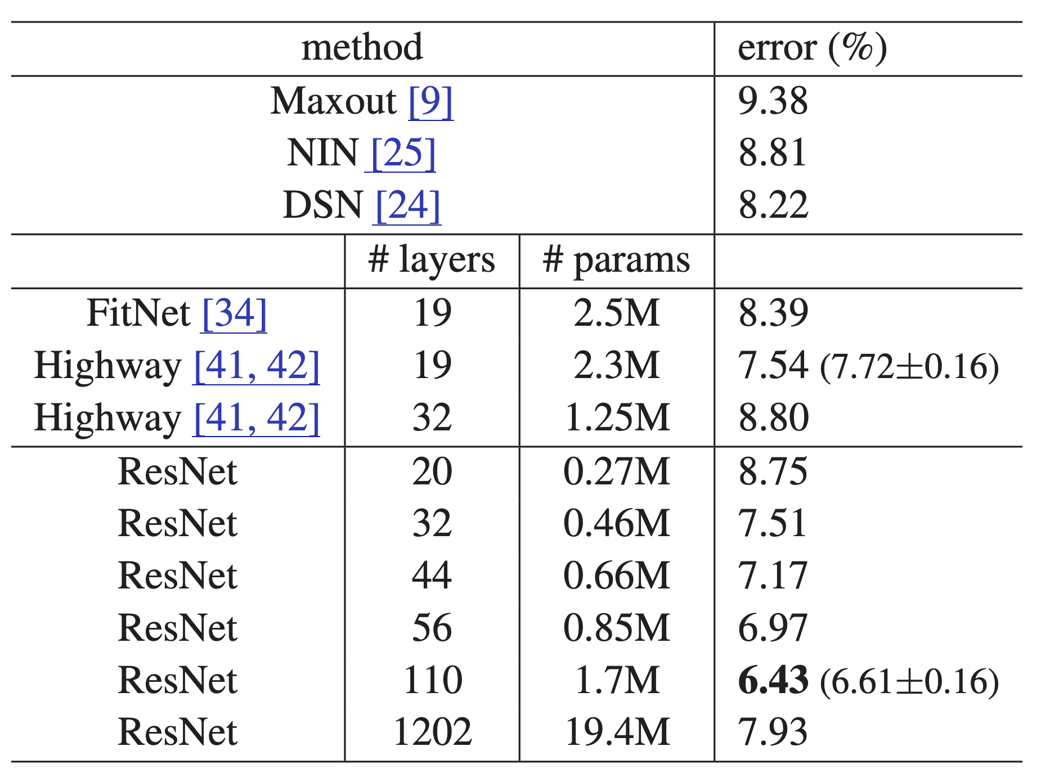
ResNet网络-残差连接
两种残差块设置
普通叠加：层数不能带来性能增加
残差叠加：随着层数加深和参数量增加，性能逐步增加
Notes:
DenseNet通过密集连接实现特征复用，通过过渡层压缩控制计算复杂度
为了控制计算复杂度和特征图数量，DenseNet在每个Dense Block后插入过渡层，压缩通道维度：
​**(1) 过渡层结构**：
​1×1卷积：压缩通道数（通常减少为输入通道数的一半）。
​2×2平均池化：空间下采样（尺寸减半）

Slide 8
ResNet网络-架构设置
层级名称 | 输出尺寸 | ResNet-18 | ResNet-34 | ResNet-50 | ResNet-101 | ResNet-152
积层1​ | 112x112 | \multicolumn{5}{c}{7x7卷积，步长2，64个滤波器}
​池化层​ | 56x56 | \multicolumn{5}{c}{3x3最大池化，步长2}
​卷积层2​ | 56x56 | 2个残差块 每个块2层，共64维 | 3个残差块 每个块2层，共64维 | 3个残差块 ​每个是瓶颈块，共256维 | 3个残差块 ​每个是瓶颈块，共256维 | 3个残差块 ​每个是瓶颈块，共256维
​卷积层3​ | 28x28 | 2个残差块 每个块2层，共128维 | 4个残差块 每个块2层，共128维 | 4个残差块 ​每个是瓶颈块，共512维 | 4个残差块 ​每个是瓶颈块，共512维 | 8个残差块 ​每个是瓶颈块，共512维
​卷积层4​ | 14x14 | 2个残差块 每个块2层，共256维 | 6个残差块 每个块2层，共256维 | 6个残差块 ​每个是瓶颈块，共1024维 | 23个残差块 ​每个是瓶颈块，共1024维 | 36个残差块 ​每个是瓶颈块，共1024维
​卷积层5​ | 7x7 | 2个残差块 每个块2层，共512维 | 3个残差块 每个块2层，共512维 | 3个残差块 ​每个是瓶颈块，共2048维 | 3个残差块 ​每个是瓶颈块，共2048维 | 3个残差块 ​每个是瓶颈块，共2048维
​输出层​ | 1x1 | \multicolumn{5}{c}{全局平均池化 -> 1000维全连接层 -> Softmax}
Notes:
DenseNet通过密集连接实现特征复用，通过过渡层压缩控制计算复杂度
为了控制计算复杂度和特征图数量，DenseNet在每个Dense Block后插入过渡层，压缩通道维度：
​**(1) 过渡层结构**：
​1×1卷积：压缩通道数（通常减少为输入通道数的一半）。
​2×2平均池化：空间下采样（尺寸减半）

Slide 9
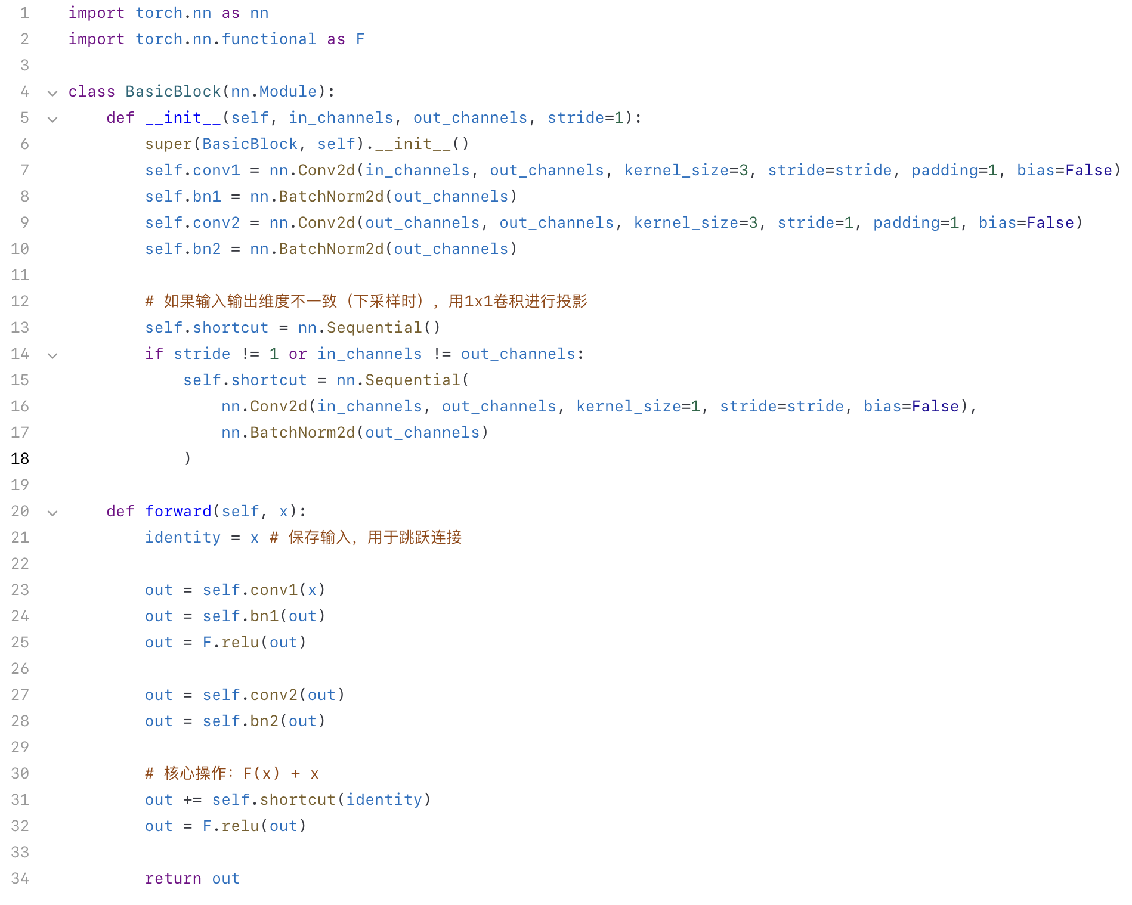

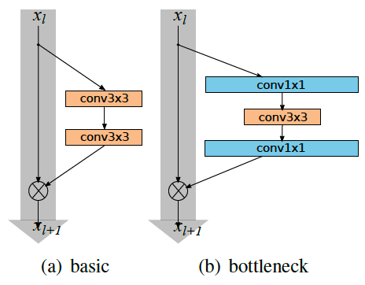
ResNet网络-代码详解
定义网络结构
经典深度网络开源地址：https://github.com/Cadene/pretrained-models.pytorch
执行网络流程
Notes:
DenseNet通过密集连接实现特征复用，通过过渡层压缩控制计算复杂度
为了控制计算复杂度和特征图数量，DenseNet在每个Dense Block后插入过渡层，压缩通道维度：
​**(1) 过渡层结构**：
​1×1卷积：压缩通道数（通常减少为输入通道数的一半）。
​2×2平均池化：空间下采样（尺寸减半）

Slide 10
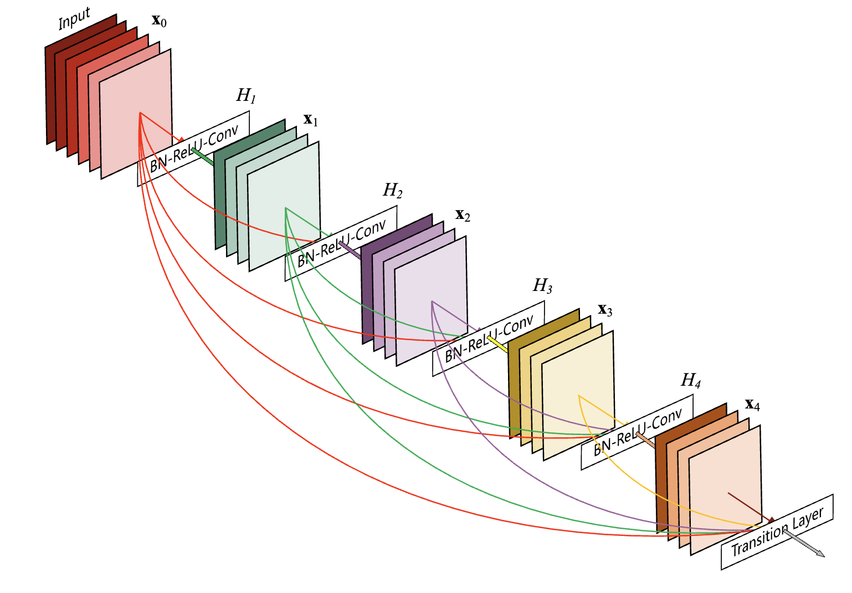
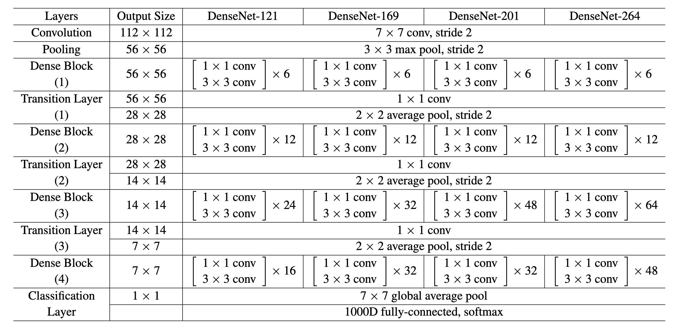
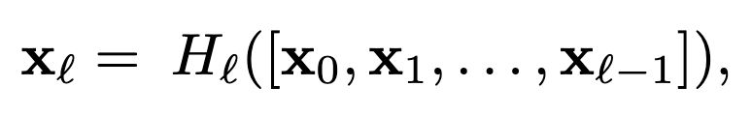
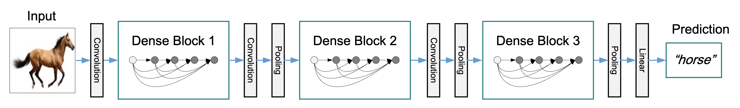
DenseNet网络-密集连接
密集连接
DenseNet网络设置
Notes:
DenseNet通过密集连接实现特征复用，通过过渡层压缩控制计算复杂度
为了控制计算复杂度和特征图数量，DenseNet在每个Dense Block后插入过渡层，压缩通道维度：
​**(1) 过渡层结构**：
​1×1卷积：压缩通道数（通常减少为输入通道数的一半）。
​2×2平均池化：空间下采样（尺寸减半）

Slide 11
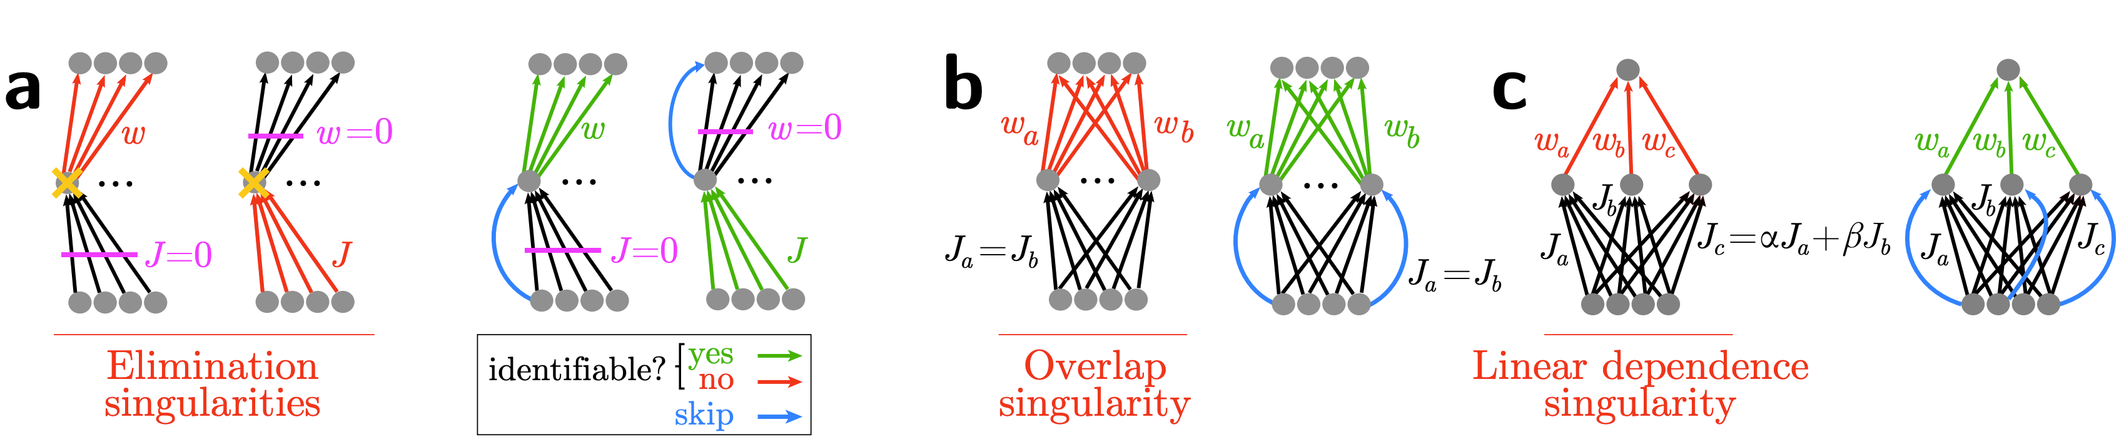
跳跃连接-打破网络的对称性
多路径信息流：跳跃连接允许数据通过主路径（多层非线性变换）和跳跃路径（直接连接）并行传递。主路径学习残差函数​（目标输出与输入的差值），而跳跃路径保留原始输入，迫使不同路径的参数朝不同方向优化
梯度路径优化：梯度通过跳跃路径直接传递，绕过部分层，不同层接收到差异化的梯度信号（如残差块的梯度包含直接项）。跳跃连接缩短梯度传播路径，使深层参数能够有效更新，避免因梯度消失导致的对称性锁定
强制特征分化：不同层需捕捉输入的不同残差分量（如边缘增强、纹理修正），避免冗余特征学习。跳跃连接迫使网络主路径专注于增量调整，而非重复输入特征，有效打破网络对称性，促进各层学习多样化特征

Slide 12
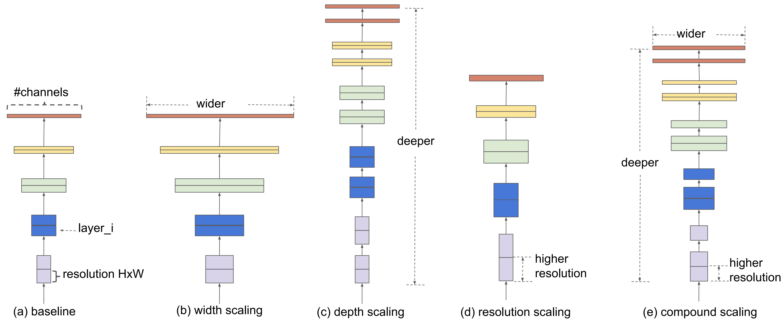
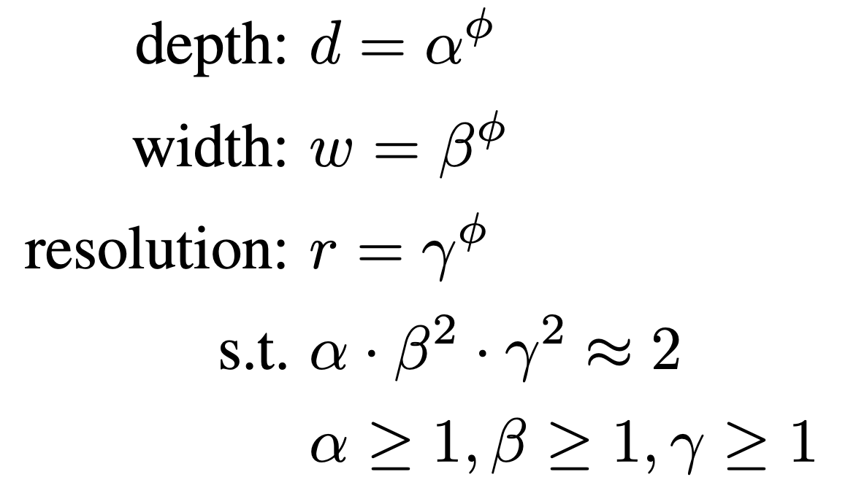
EfficientNet-深度、宽度、分辨率
EfficientNet ：系统化联合缩放网络深度、宽度和分辨率，平衡模型精度与计算资源消耗
网络深度：网络深度的增加，如ResNet就是通过残差网络的堆叠，增加网络层数，以此来提升精度；
网络宽度：网络宽度的增加，通过增加每层网络的特征层数，提取更多的特征，以此来提升精度；
输入分辨率：输入分辨率越高的图像，蕴含的信息越多，能够学习到更多的特征，从而提升精度。
速度和精度复合缩放
Notes:
摒弃传统手动调整单一维度的做法，以全局视角优化深度、宽度、分辨率。
EfficientNet 的核心是通过复合缩放策略与高效基础模块设计，系统化地平衡模型精度与效率。其方法论突破了传统网络的手工调参局限，成为轻量级模型设计的标杆，广泛应用于移动端和云端推理场景。

Slide 13
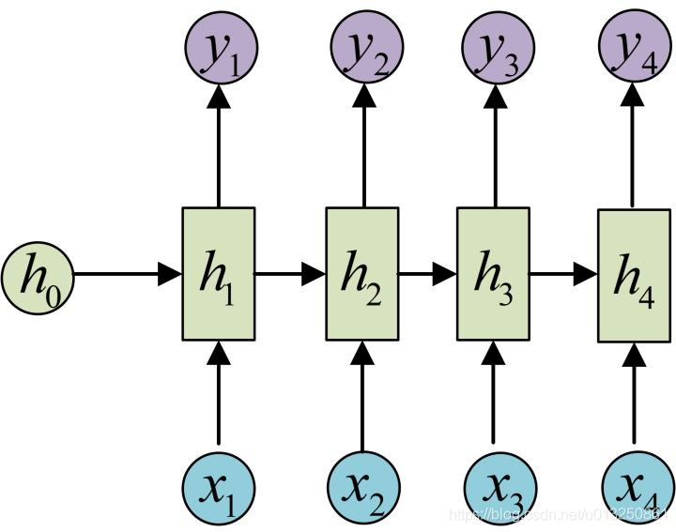
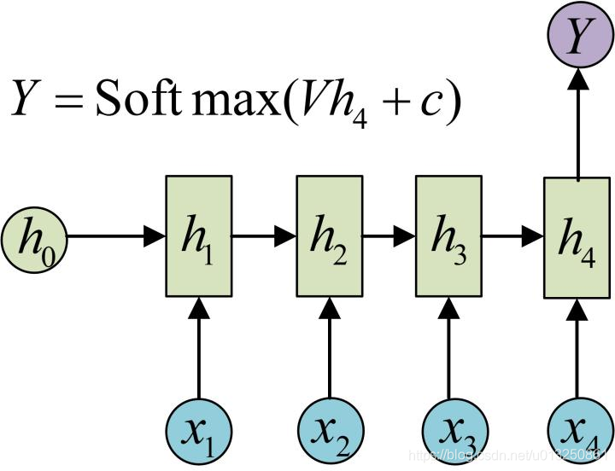
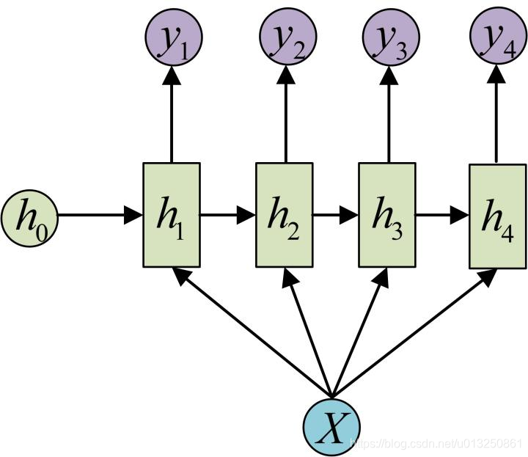
循环神经网络-RNN
循环神经网络：循环神经网络的核心思想是通过引入循环结构，使网络能够处理序列数据​（如时间序列、自然语言、语音等），并捕捉序列中的时间依赖性和上下文信息
N vs N
N vs 1
1 vs N
长期依赖问题：由于RNN采用循环结构，在处理长序列时，会出现梯度消失或梯度爆炸现象，乃至信息覆盖或丢失的问题，导致网络难以学习长期依赖关系
计算复杂度高：RNN的计算过程是顺序的，导致在网络训练和推理阶段计算复杂度较高。这限制了RNN在处理长序列或大规模任务时的可扩展性和灵活性
Notes:
2、“N vs 1” RNN
有时候我们要处理的问题输入是一个序列，而要求输出是一个单独的值而不是序列，应该怎样建模呢？我们只要在最后一个隐层输出h上进行线性变换就可以了，大部分情况下，为了更好的明确结果, 还要使用sigmoid或者softmax进行处理. 这种结构经常被应用在文本分类问题上.
3、“1 vs N” RNN
如果输入不是序列而输出为序列的情况怎么处理呢？我们最常采用的一种方式就是使该输入作用于每次的输出之上. 这种结构可用于将图片生成文字任务等

Slide 14
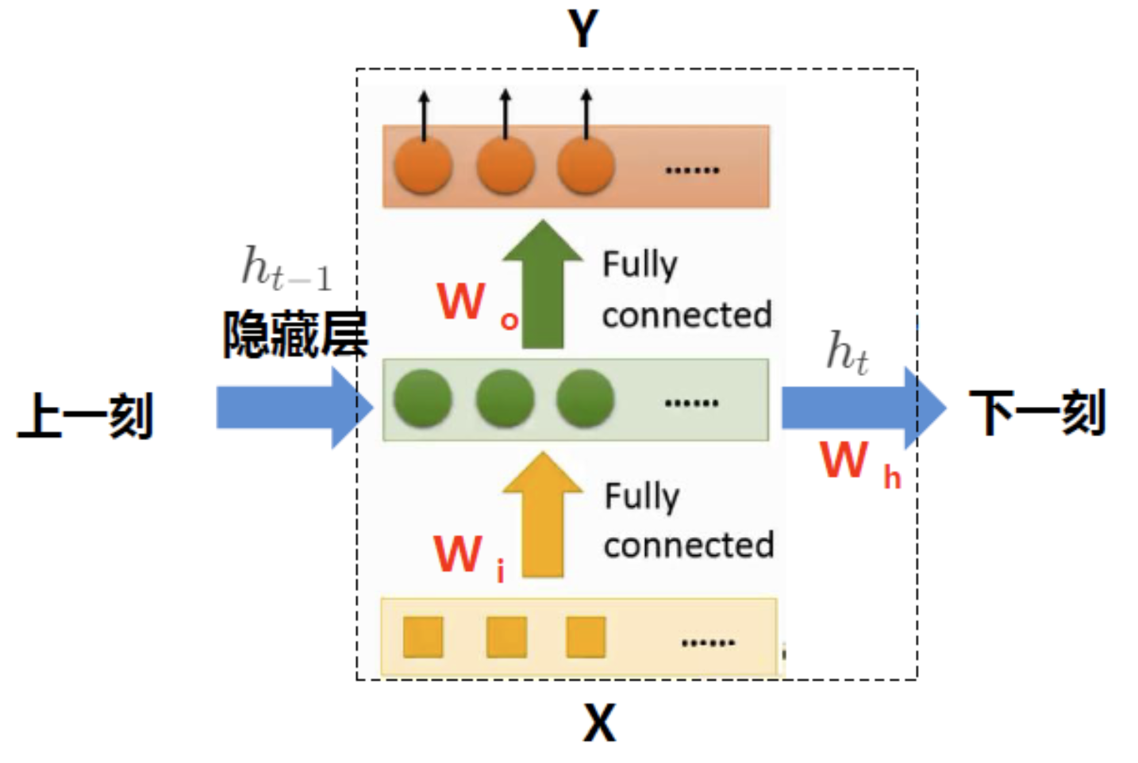
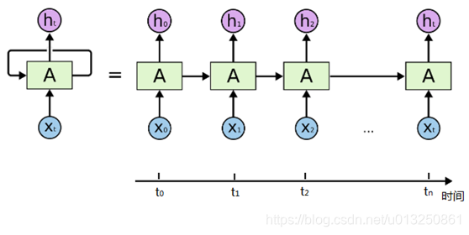
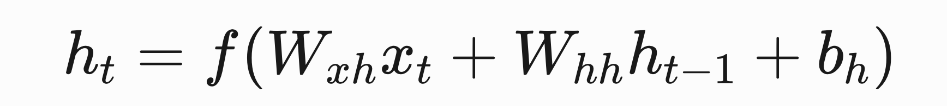
循环神经网络-RNN
循环神经网络：循环神经网络的核心思想是通过引入循环结构，使网络能够处理序列数据​（如时间序列、自然语言、语音等），并捕捉序列中的时间依赖性和上下文信息
记忆功能：隐藏层状态作为网络的“记忆”，携带历史语义信息（如之前单词的含义、时序模式），即一个序列当前的输出与前面的输出也有关
上下文建模：通过隐藏状态的传递，RNN能够捕捉序列中的长期依赖（如句子中远距离词语的关系），同时动态调整输出，依赖当前输入和历史状态（如预测下一个单词）。
Notes:
2、“N vs 1” RNN
有时候我们要处理的问题输入是一个序列，而要求输出是一个单独的值而不是序列，应该怎样建模呢？我们只要在最后一个隐层输出h上进行线性变换就可以了，大部分情况下，为了更好的明确结果, 还要使用sigmoid或者softmax进行处理. 这种结构经常被应用在文本分类问题上.
3、“1 vs N” RNN
如果输入不是序列而输出为序列的情况怎么处理呢？我们最常采用的一种方式就是使该输入作用于每次的输出之上. 这种结构可用于将图片生成文字任务等

Slide 15
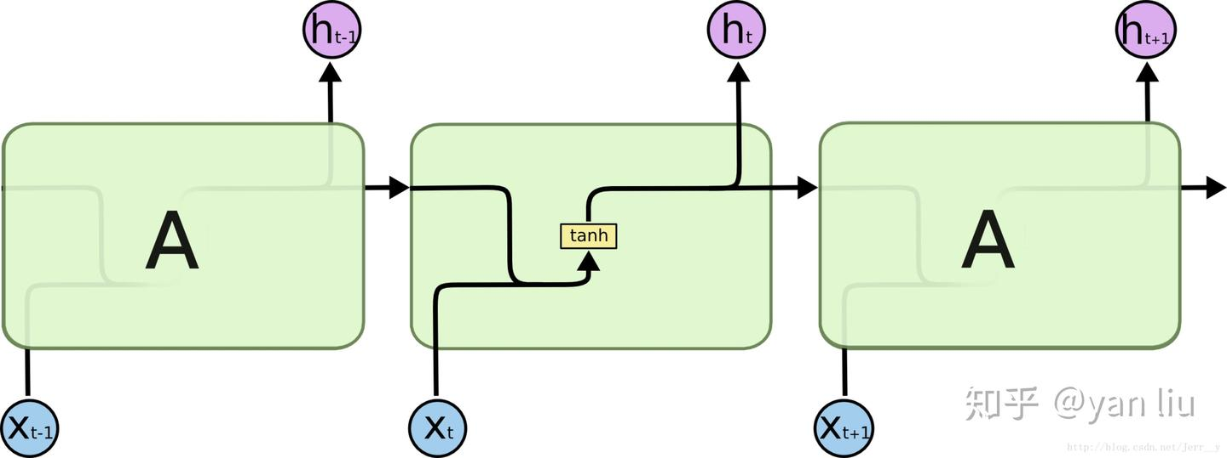
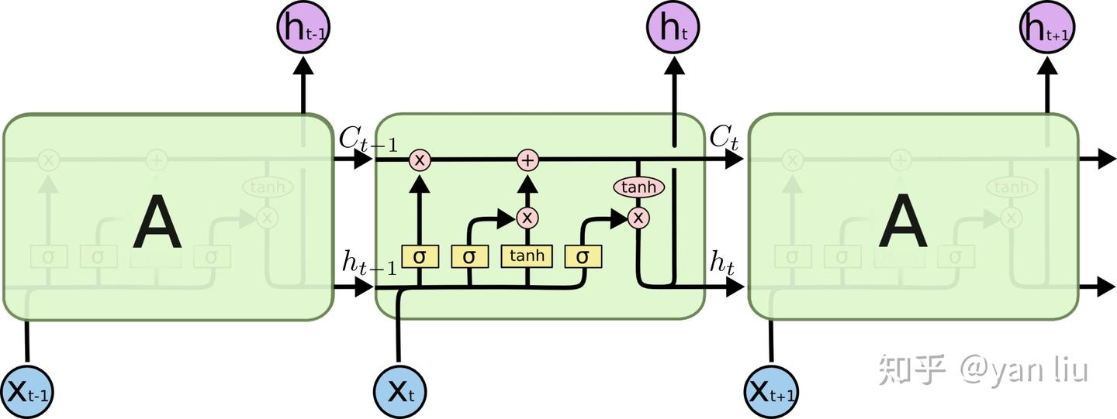
长短期记忆网络-LSTM
长短期记忆网络：LSTM核心思想是通过细胞状态和门控机制，赋予网络选择性记忆与遗忘的能力，解决长序列建模中的梯度问题，同时平衡长期记忆与短期输入的动态调整
RNN
LSTM
细胞状态：作为“记忆通道”，允许信息无损传递，贯穿整个时间步，保存长期信息
门控单元： ​遗忘门、 ​输入门、输出门，均通过Sigmoid函数（输出0到1的权重）控制信息流
LSTM优势：在文本生成、语音识别等长序列任务中，LSTM的长期记忆能力显著优于普通RNN；此外，在数百时间步后仍能有效传播梯度，而普通RNN的梯度几乎消失。

Slide 16
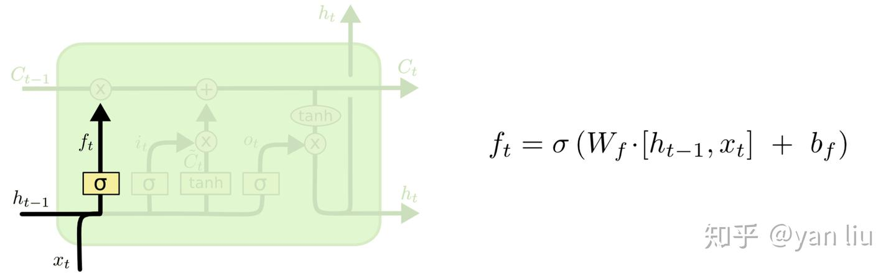
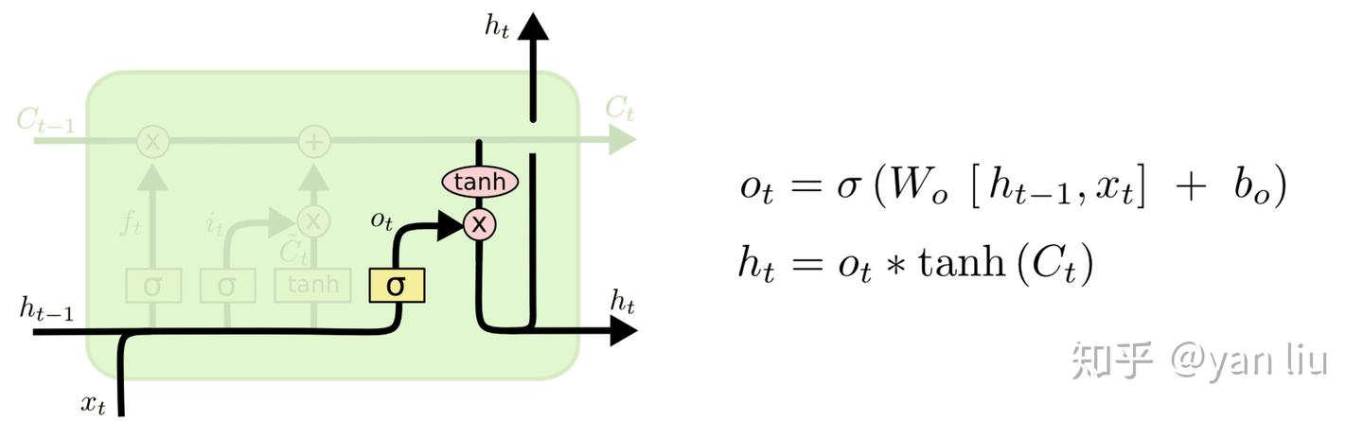
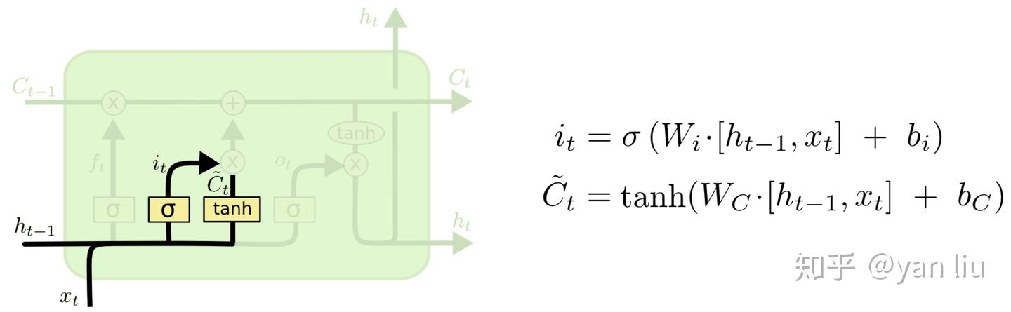
长短期记忆网络-遗忘门、 ​输入门、输出门
输出门（Output Gate）​：决定当前细胞状态中哪些信息需要输出到隐藏状态
遗忘门（Forget Gate）​：决定从细胞状态中丢弃哪些旧信息
​输入门（Input Gate）​：决定当前哪部分信息需存入细胞状态
Notes:
遗忘门：但是当你观察一个训练好的LSTM时，你会发现门的值绝大多数都非常接近0或者1，其余的值少之又少
输入门用于控制 C~t 的哪些特征用于更新 Ct ，使用方式和 ft 相同（图9）。

Slide 17
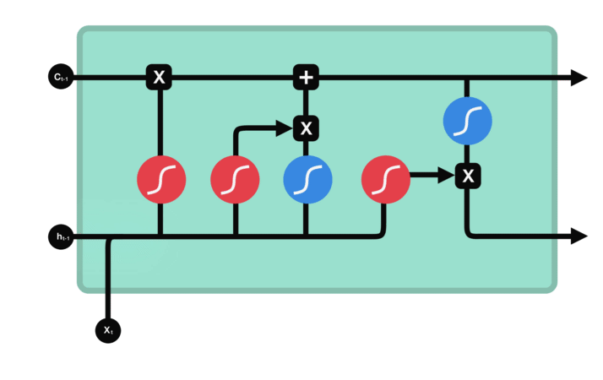
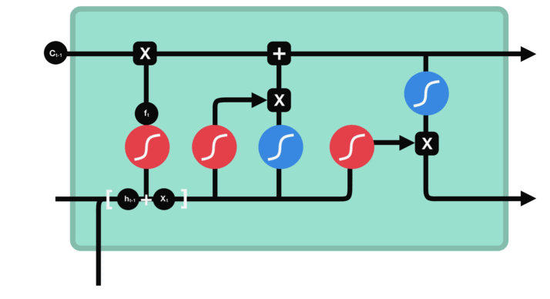
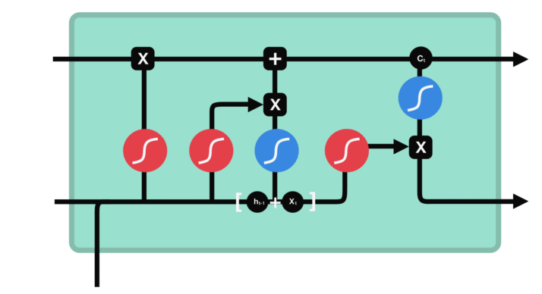
长短期记忆网络-遗忘门、 ​输入门、输出门
遗忘门
输入门
输出门
Notes:
这里总结下，遗忘门能决定需要保留先前步长中哪些相关信息，输入门决定在当前输入中哪些重要信息需要被添加，输出门决定了下一个隐藏状态。

Slide 18
第一次作业
课程作业：相关论文深度研读与 PPT 汇报
任务核心：从本次课程推荐的相关论文中，自主选择 1 篇进行深度阅读与分析，并将研究成果制作成 PPT 进行课堂展示。
具体要求
  论文选择：需从课程提供的相关论文清单中挑选，确保所选论文与课程核心知识点高度相关，并通过谷歌学术（Google Scholar）等学术检索平台获取论文全文；
  研读标准：需梳理论文的研究背景、核心问题、研究方法、关键结论与创新点，同时结合课程内容提出个人理解或思考（如论文的局限性、对课程知识的补充价值等）。
  PPT 制作：PPT 需结构清晰、重点突出，包含 “论文标题与作者”“研究背景与意义”“核心内容梳理”“个人分析与思考”“总结” 5 个核心模块；篇幅建议控制在 10-12 页，排版简洁、图文搭配合理，避免大段文字堆砌。
提交与展示：需在指定截止日期（11月11日）前，将 PPT 电子版提交至课程指定平台。

Slide 19
第一次作业-论文清单1
ResNet（残差网络）
原始论文：He, K., Zhang, X., Ren, S., Sun, J. “Deep Residual Learning for Image Recognition.” CVPR 2016.
代表性引用：
He, K. et al. “Identity Mappings in Deep Residual Networks.” ECCV 2016.（Pre-activation/恒等跳连）
Xie, S. et al. “Aggregated Residual Transformations for Deep Neural Networks (ResNeXt).” CVPR 2017.（引入“基数”/cardinality）
Zagoruyko, S., Komodakis, N. “Wide Residual Networks.” BMVC 2016.（增宽替代极深）
Hu, J. et al. “Squeeze-and-Excitation Networks.” CVPR 2018.（与ResNet骨干结合显著提升）

Slide 20
第一次作业-论文清单2
DenseNet（密集连接网络）
原始论文：Huang, G., Liu, Z., van der Maaten, L., Weinberger, K. “Densely Connected Convolutional Networks.” CVPR 2017.
代表性引用：
Chen, Y. et al. “Dual Path Networks (DPN).” arXiv 2017.（融合 ResNet 的特征复用 与 DenseNet 的特征探索）
Huang, G. et al. “CondenseNet: An Efficient DenseNet using Learned Group Convolutions.” CVPR 2018.（高效稀疏/分组卷积）
DenseNet相关综述论文/引用场景示例，展示DenseNet在编码器与移动端高效方向的延展）

Slide 21
第一次作业-论文清单3
EfficientNet
原始论文：Tan, M., Le, Q. “EfficientNet: Rethinking Model Scaling for Convolutional Neural Networks.” ICML 2019.（复合缩放：同时按系数统一扩展深度/宽度/分辨率）
代表性引用/后续家族：
Tan, M., Le, Q. “EfficientNetV2: Smaller Models and Faster Training.” arXiv 2021/ICML 2021.（训练感知NAS + Fused-MBConv + 渐进式学习）

Slide 22
第一次作业-论文清单4
RNN（循环神经网络，早期代表）
原始/里程碑论文：
Elman, J. “Finding Structure in Time.” Cognitive Science, 1990.（“Elman 网络”/上下文单元）
Werbos, P. “Backpropagation Through Time: What It Does and How to Do It.” Proceedings of the IEEE, 1990.（BPTT 训练RNN）
Jordan, M. “Serial Order: A Parallel Distributed Processing Approach.” Tech Report, 1986.（“Jordan 网络”/从输出回馈）
代表性引用/扩展：
Williams, R., Zipser, D. “Gradient-Based Learning Algorithms for Recurrent Networks.” 1995（系统化BPTT/RTRL等）
Schuster, M., Paliwal, K. “Bidirectional Recurrent Neural Networks.” IEEE TSP, 1997.（BRNN）

Slide 23
第一次作业-论文清单5
LSTM（长短期记忆）
原始论文：Hochreiter, S., Schmidhuber, J. “Long Short-Term Memory.” Neural Computation, 1997.
代表性引用/变体：
Gers, F. A., Schmidhuber, J., Cummins, F. “Learning to Forget: Continual Prediction with LSTM.” 2000.（提出“遗忘门”思想的实证）
Gers, F. A., et al. “Learning Precise Timing with LSTM Recurrent Networks.” JMLR, 2002/2003.（peephole窥视连接）
Schuster, M., Paliwal, K. 1997（与LSTM常组合的双向结构，BLSTM）

Slide 24
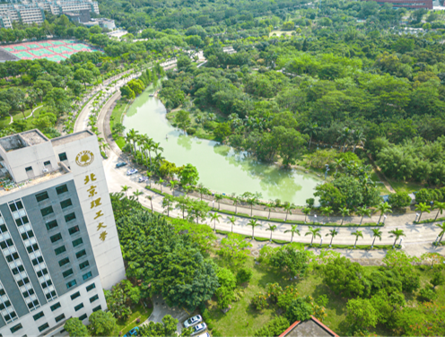


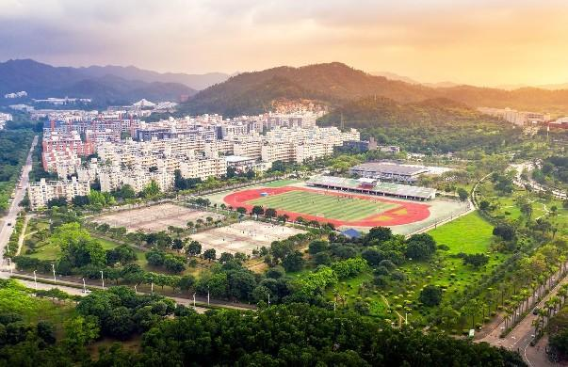
愿承众望以为舟 不负延川共我行
谢谢大家

